Slide 1
Всероссийский конкурс «Доброволец России - 2019»
номинация «Душа компании»
Детская общественная организация «Поколение»
Костромского муниципального района
ОБРАЗОВАТЕЛЬНЫЕ СБОРЫ ДОБРОВОЛЬЦЕВ «ОБЪЕДИНИМ СИЛЫ ДОБРА!»

Slide 2
Детская общественная организация «Поколение» Костромского муниципального района
Социально-значимый проект
«Образовательные сборы добровольцев «ОБЪЕДИНИМ СИЛЫ ДОБРА!»
«Предлагаю объявить 2018-й Годом добровольца и волонтёра. Это станет признанием ваших заслуг перед людьми, перед самыми простыми нашими гражданами, которым вы оказываете помощь и поддержку, оценкой вашего колоссального вклада в развитие нашей страны. Это будет ваш год, год всех граждан страны, чья воля, энергия, великодушие и есть главная сила России»,
Владимир Путин. 6 декабря 2017 года

Slide 3
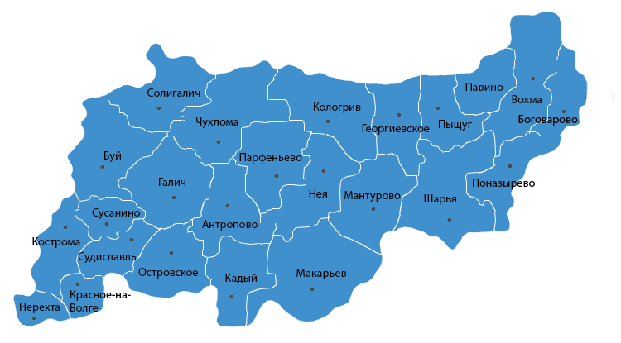
Детская общественная организация «Поколение» Костромского муниципального района
Социально-значимый проект
«Образовательные сборы добровольцев «ОБЪЕДИНИМ СИЛЫ ДОБРА!»
ДЛЯ КОГО?
для представителей добровольческих объединений Костромской области!

Slide 4
Детская общественная организация «Поколение» Костромского муниципального района
Социально-значимый проект
«Образовательные сборы добровольцев «ОБЪЕДИНИМ СИЛЫ ДОБРА!»
ЦЕЛЬ:
развитие добровольчества
на территории Костромской области,
мотивация детей и молодёжи
к волонтерской деятельности.
ДЛЯ ЧЕГО?
Способствовать формированию ответственного поведения по отношению к нуждающимся в помощи
Научить организовывать свободное время
через участие в социально-значимой деятельности.
Приобщить к добровольческому движению России;

Slide 5
Детская общественная организация «Поколение» Костромского муниципального района
Социально-значимый проект
«Образовательные сборы добровольцев «ОБЪЕДИНИМ СИЛЫ ДОБРА!»
КОГДА?
Размещение пресс-релиза
Рассылка приглашений в муниципальные образования региона.
Формирование списков участников Сборов,
Формирование педагогического коллектива.
АВГУСТ

Slide 6
Детская общественная организация «Поколение» Костромского муниципального района
Социально-значимый проект
«Образовательные сборы добровольцев «ОБЪЕДИНИМ СИЛЫ ДОБРА!»
КОГДА?
Приобретение курсовок для проживания и питания участников Сборов
Формирование методической и материальной базы
Образовательные сборы добровольцев.
СЕНТЯБРЬ

Slide 7
Детская общественная организация «Поколение» Костромского муниципального района
Социально-значимый проект
«Образовательные сборы добровольцев «ОБЪЕДИНИМ СИЛЫ ДОБРА!»
ЧТО?
МЕРОПРИЯТИЯ ПРОЕКТА:
Интеллектуальная игра
Квест «Силами Добра!»
Дискуссионный клуб
Панельная дискуссия на тему: «Волонтёрство: служить, быть в тренде или зарабатывать благодарности?»
Круглый стол «Нематериальная мотивация волонтеров»
Мастер-классы по изготовлению изделий для распространения в целях благотворительной деятельности
Мастер-классы по развитию творческих способностей
Мастер-классы по мотивации добровольцев
Работа пресс-центра

Slide 8
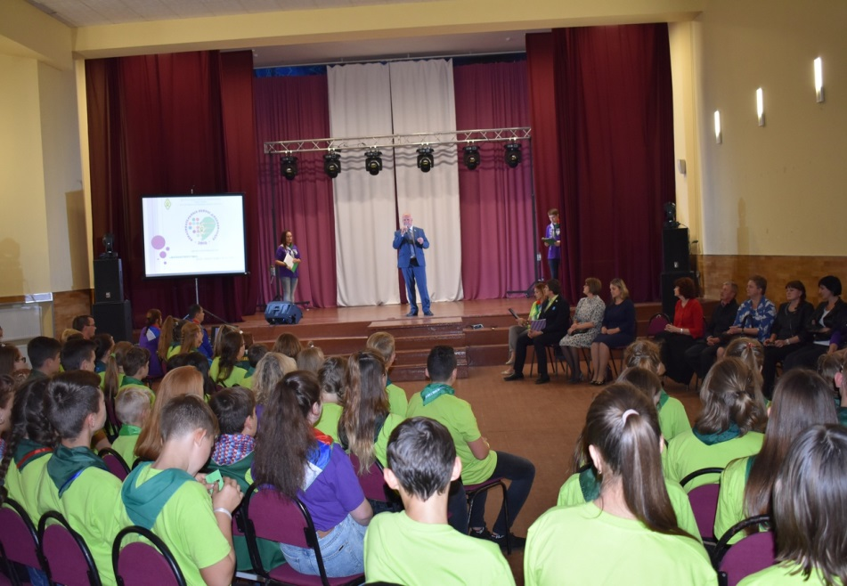
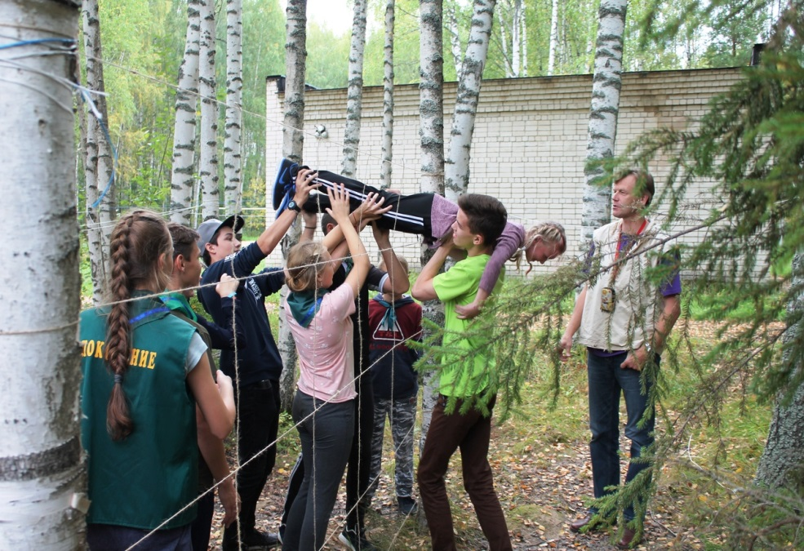
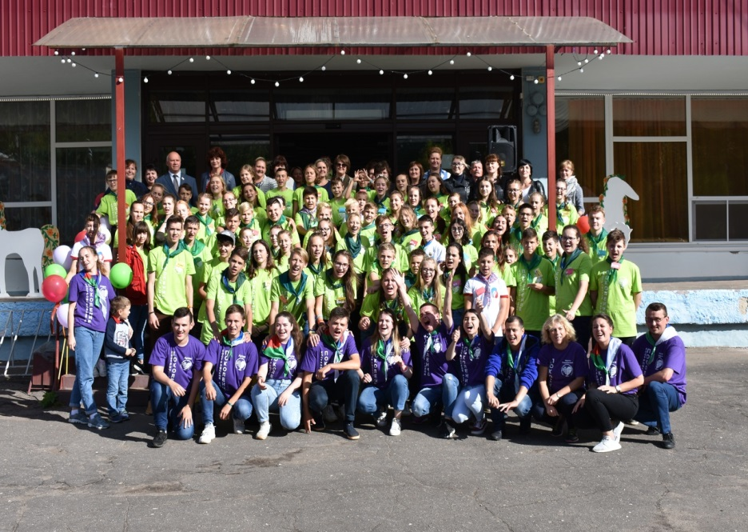
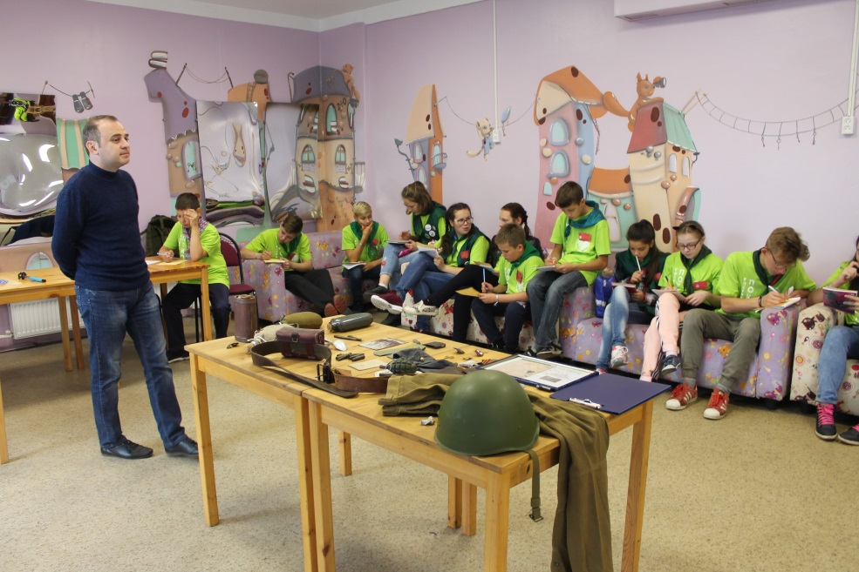
«Образовательные сборы добровольцев
«ОБЪЕДИНИМ СИЛЫ ДОБРА!»
«Дискуссионный клуб»
командообразование
Встреча почётных гостей
СЕНТЯБРЬ
Мастер-класс поискового отряда

Slide 9
Детская общественная организация «Поколение» Костромского муниципального района
Социально-значимый проект
«Образовательные сборы добровольцев «ОБЪЕДИНИМ СИЛЫ ДОБРА!»
КОГДА?
Оформление идей и результатов деятельности участников в социальные акции, проекты
реализация мероприятий по оказанию волонтерской помощи в муниципальных образованиях Костромской области
октябрь-август

Slide 10
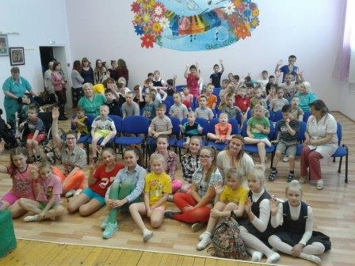
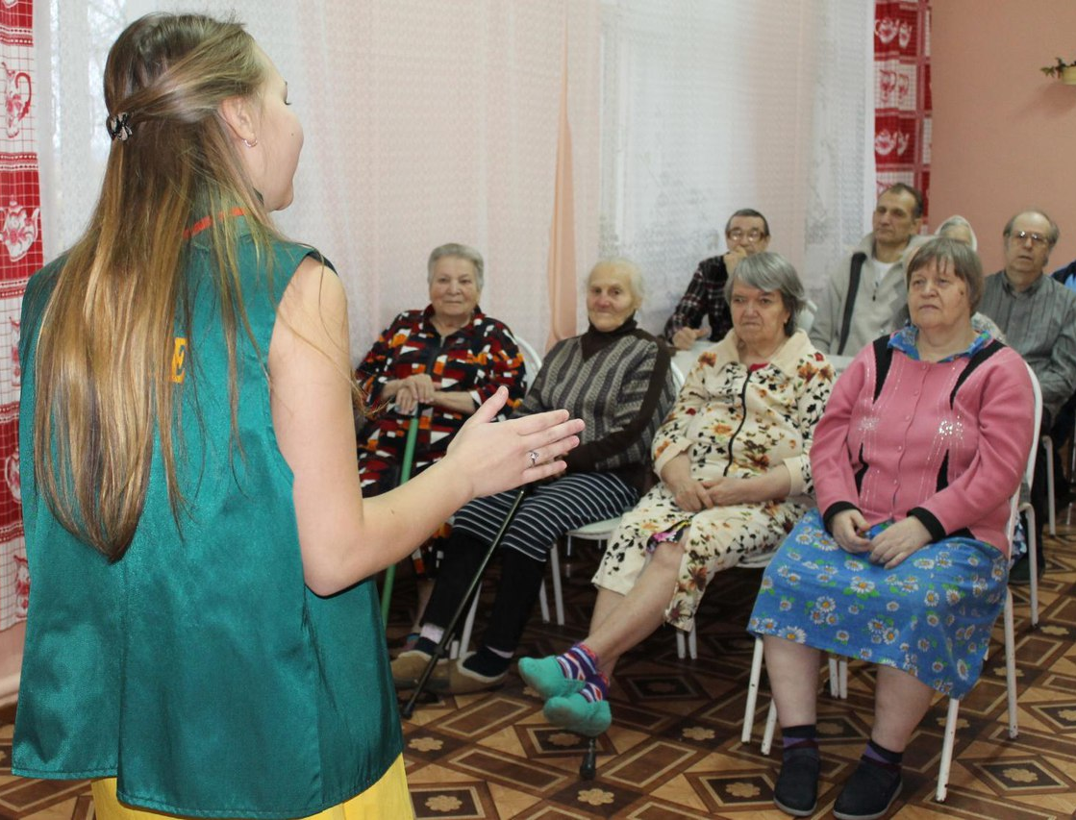
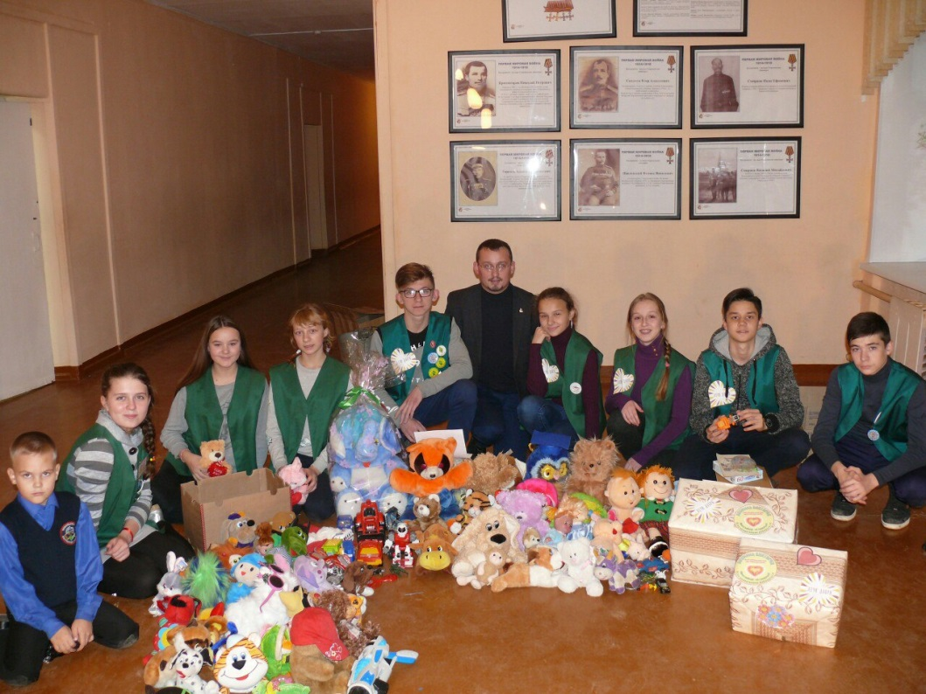
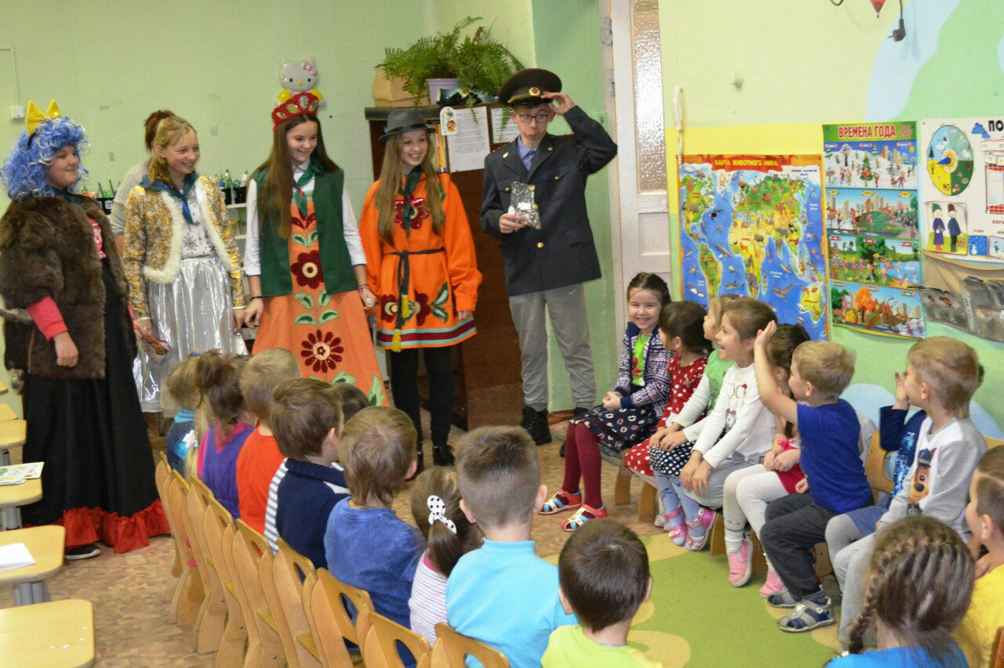
Благотворительные концерты

Slide 11
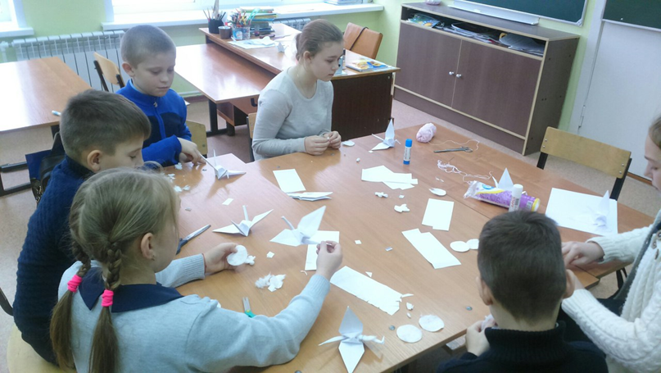
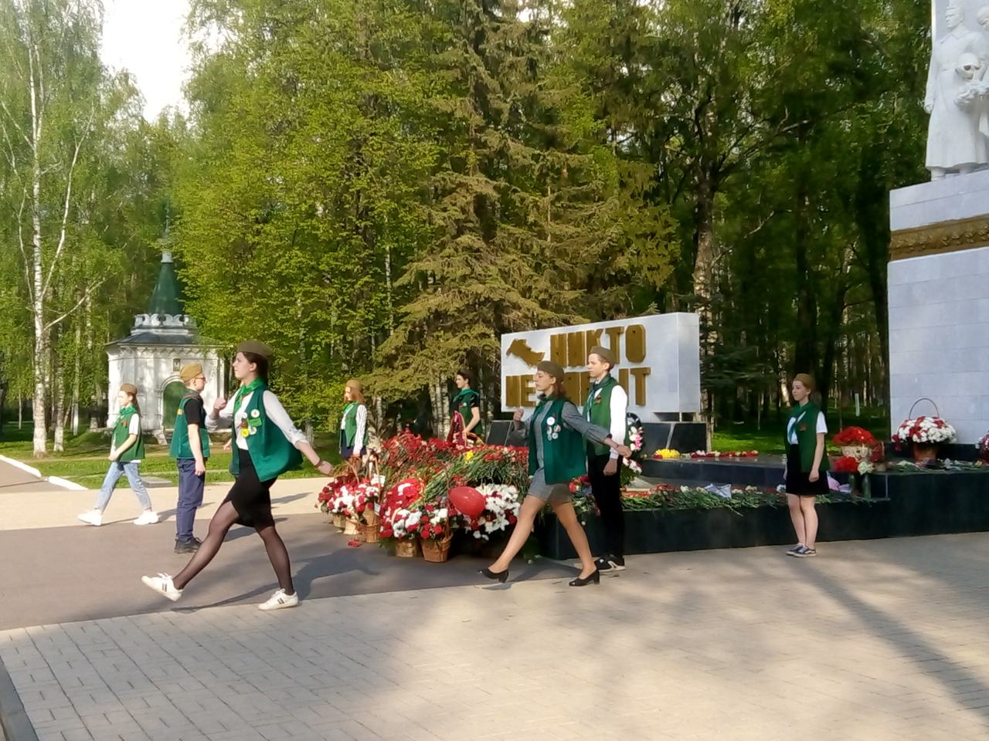
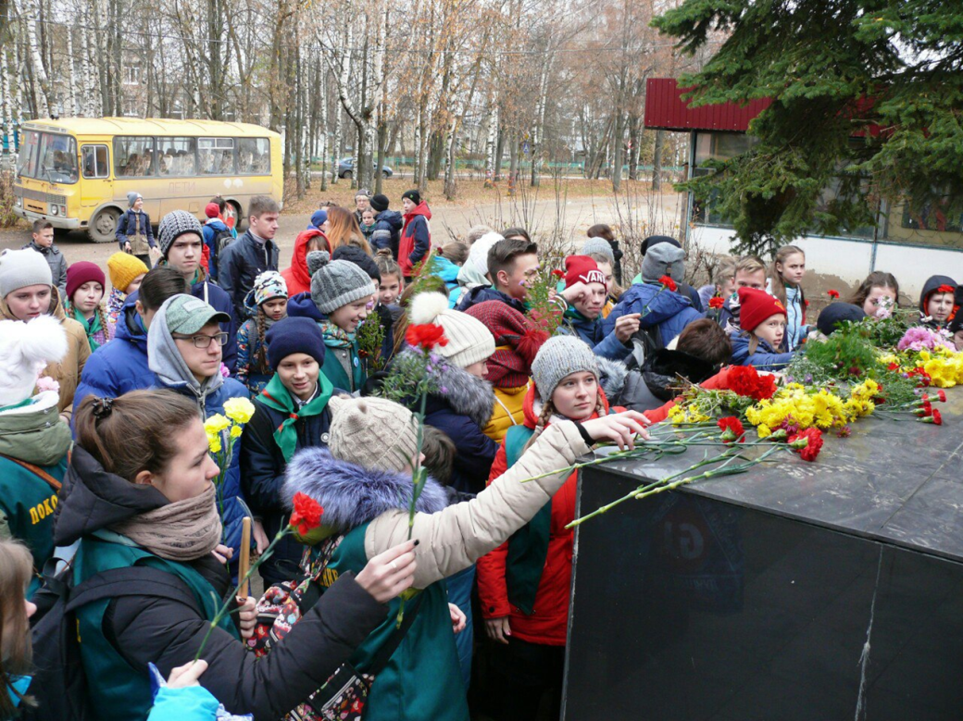
Уборка памятников неизвестному солдату
патриотические акции
Возложение цветов

Slide 12
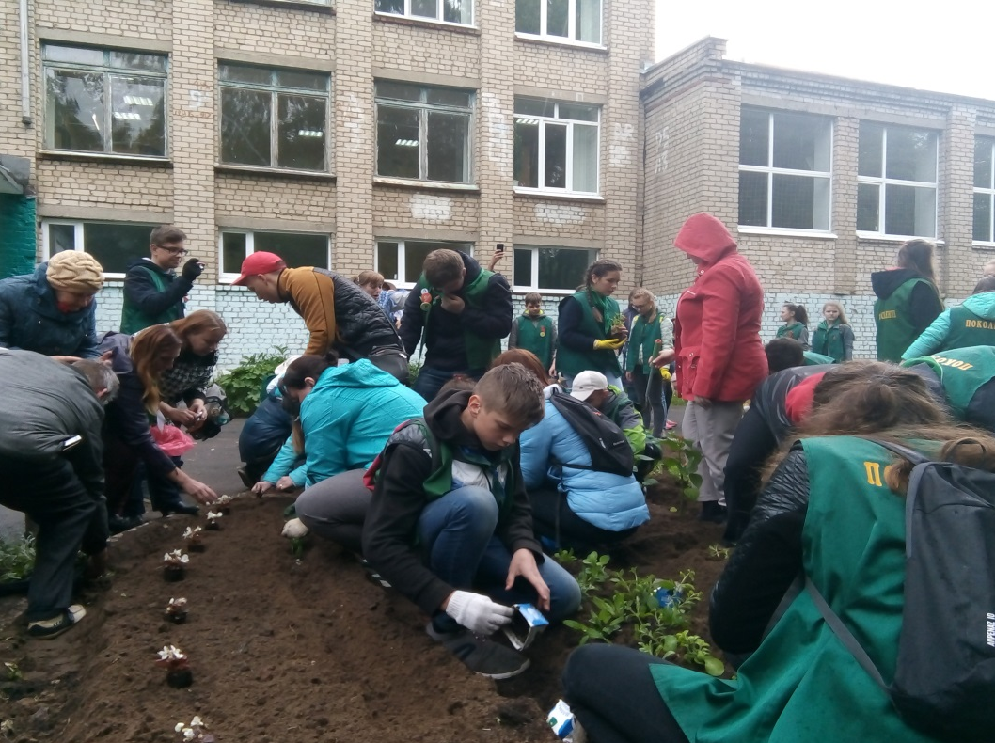
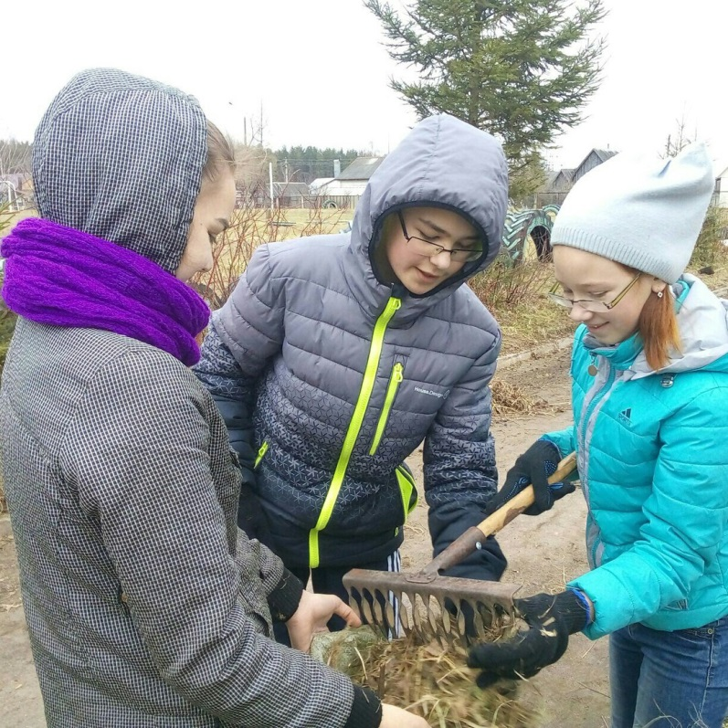
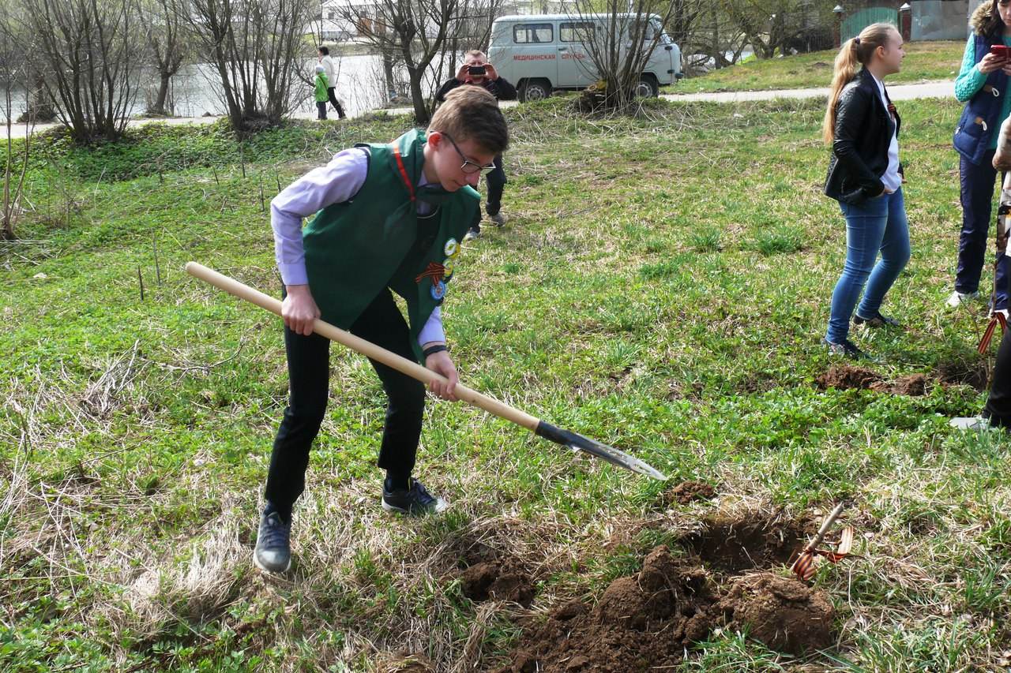
Экологические акции

Slide 13
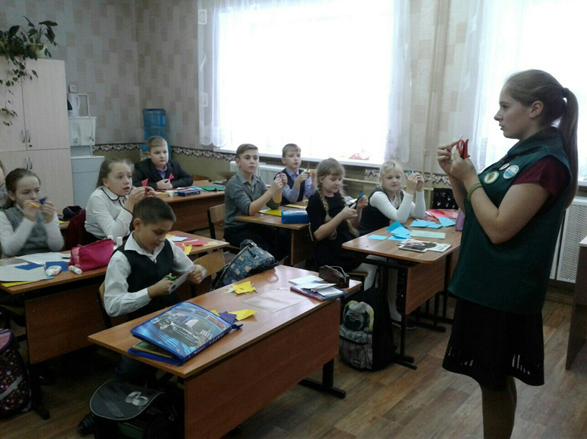
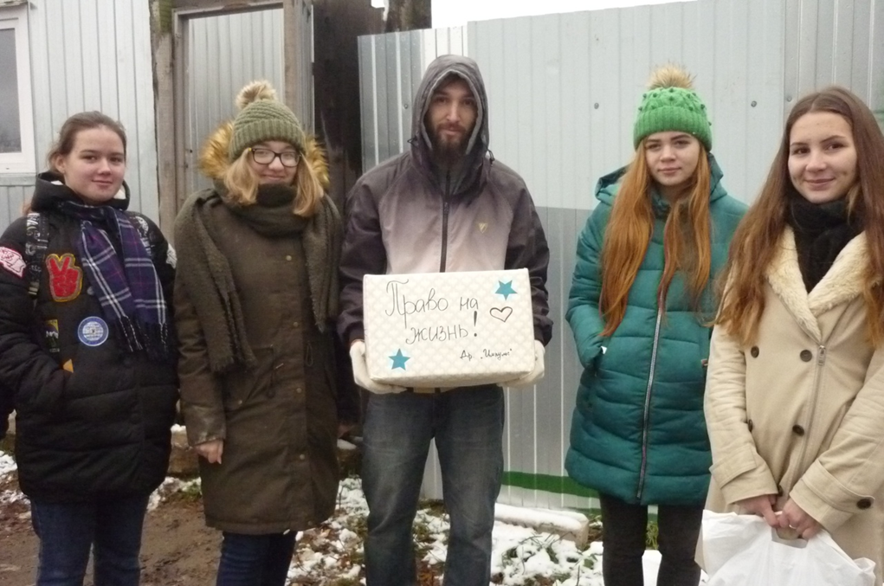
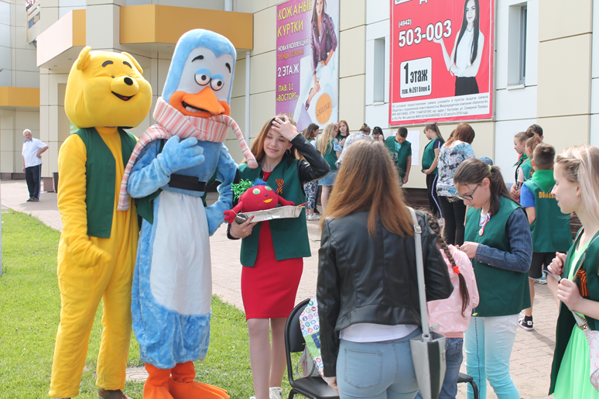
благотворительные акции

Slide 14
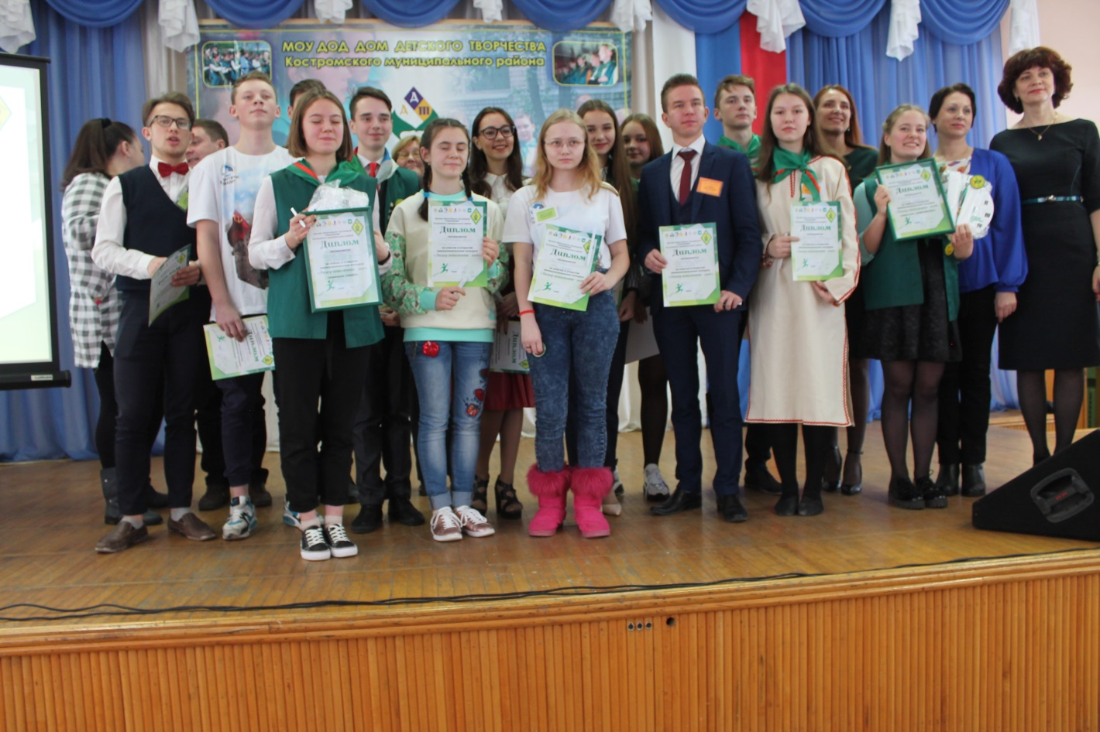
Детская общественная организация «Поколение» Костромского муниципального района
Социально-значимый проект
«Образовательные сборы добровольцев «ОБЪЕДИНИМ СИЛЫ ДОБРА!»
КОГДА?
Открытый межмуниципальный конкурс «Лидер поколения»
Номинация «Лидер»
Номинация «Доброволец»
февраль

Slide 15
Детская общественная организация «Поколение» Костромского муниципального района
Социально-значимый проект
«Образовательные сборы добровольцев «ОБЪЕДИНИМ СИЛЫ ДОБРА!»
ЗАЧЕМ?
Количественные показатели
1. Количество участников Образовательных Сборов Добровольцев:
- непосредственные участники – не менее 100
- гости – не менее 50
- руководители мастер-классов, образовательных площадок - 10
2. Количество муниципалитетов, которыx планируется пригласить на Сборы – не менее 10
3. Количество объединений и организаций - благополучателей в ходе реализации разработанных мероприятий – не менее 30
4. Количество мероприятий, проведённых во время Образовательных Сборов Добровольцев – не менее 24
5. Количество мероприятий, разработанных на Образовательных Сборах Добровольцев, рекомендованных к проведению в муниципалитетах области – не менее 25
6. Количество электронных сборников добровольческих инициатив – не менее 20 шт.
Качественные показатели:
1. Позитивное изменение уровня восприятия добровольческой деятельности у участников проекта, углубление знаний о возможностях, широте спектра и способах мотивации современного добровольчества;
2. Приобретение детьми и молодежью социального опыта,
3. Расширение географии социального партнерства ДОО «Поколение» и других общественных организаций региона;
4. Методическая помощь посредством издания и распространения Сборника добровольческих инициатив.
5. Продолжение участниками и организаторами Образовательных Сборов Добровольцев общаться и обмениваться волонтерским опытом в созданных виртуальных группах.

